Slide 1
Nasjonale retningslinjer som driver for flere radiologiske undersøkelser
Viktoria Pozdniakova
Radiolog, Nesteleder i Norsk Radiologisk Forening

Slide 2
Hvorfor bruker vi retningslinjer?
Nasjonale faglige retningslinjer er et virkemiddel for å bidra til at helse- og omsorgstjenestene:
-har god kvalitet
-ikke har uønsket variasjon i tjenestetilbudet
-gjør riktige prioriteringer
helsebiblioteket.no

Slide 3
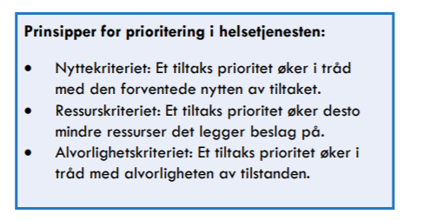
Hvorfor bruker vi retningslinjer?
Alvorlig sykdom
Tidlig deteksjon
Med minst mulige ressurser
Øke overlevelse med god livskvalitet
Fremtidens kreftkostnader. Oslo Economics 2019.

Slide 4
Hvordan fungerer det i praksis?
Autier P. et al, BMJ 2017

Slide 5
Hvordan fungerer det i praksis?
Alvorlig sykdom
Hva slags? Hvilket stadiet?
Hvor tidlig? For hvem?
Tidlig deteksjon
Hvilken modalitet? Hvor ofte? Hvilken protokoll? Kontrast?
Med minst mulige ressurser
Øke overlevelse med god livskvalitet
For hvem? Vitenskapelig dokumentert? Kost/nytte?
Hva skjer etter diagnose og oppfølging?
Oppdatering? Eksklusjon? Inklusjon?

Slide 6
Sammensatt problem – hvem tar skylden?
Pasient?
-styrkede pasientrettigheter – defensiv medisin
-«opplyste» pasienten - Dr. Google
-tilgang til helseopplysninger
-kommersiell tilbud – «helsesjekk» hos de private

Slide 7
Sammensatt problem – hvem tar skylden?
Henviser?
-kvalitet på henvisninger
-«sjekk for sikkerhets skyld» - erfaring
-opportunistisk screening
-kunnskap om nytte
-kjennskap til alle retningslinjer

Slide 8
Sammensatt problem – hvem tar skylden?
Henviser?
Hos pasienten med positiv SN bør lyskene kontrolleres jevnlig, enten ved CT eller UL
CT eller UL?
helsedirektoratet.no

Slide 9
Sammensatt problem – hvem tar skylden?
Henviser?
Spesifisitet med UL lever - 88%, PPV 45% - kompensert med CT/MR
helsedirektoratet.no
Choudhary M et al, JAMA 2016

Slide 10
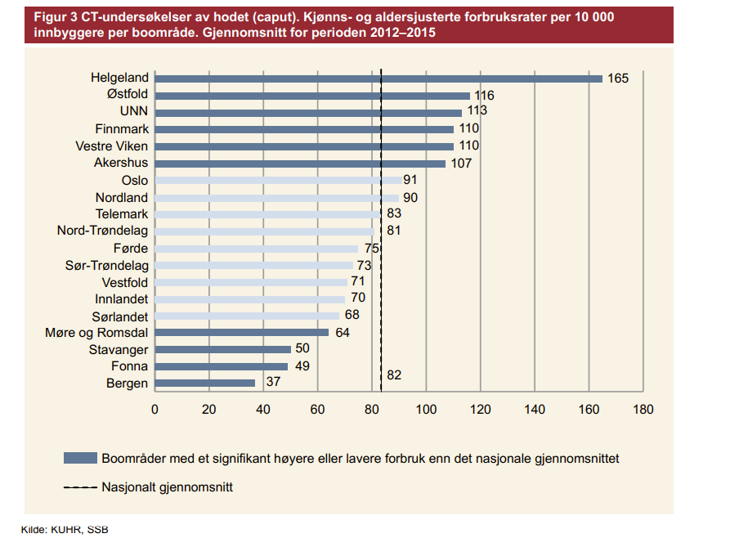
Sammensatt problem – hvem tar skylden?
Radiolog?
-store regionale variasjoner
Riksrevisjonens undersøkelse av bruken av poliklinisk bildediagnostikk 2017

Slide 11
Sammensatt problem – hvem tar skylden?
Radiolog?
-store regionale variasjoner
-gjentatte undersøkelser
-økt forbruk av CT og MR
-insidentalomer
-dårlig tilgang til tidligere undersøkelser
-overforbruk – 25-30% undersøkelser er ikke indisert
Riksrevisjonens undersøkelse av bruken av poliklinisk bildediagnostikk 2017

Slide 12
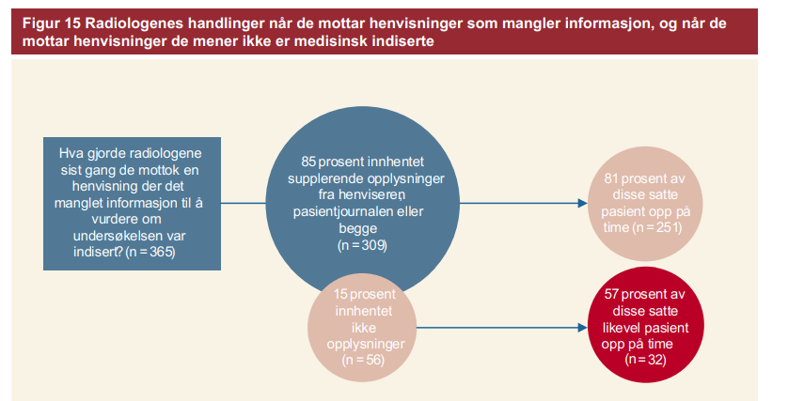
Sammensatt problem – hvem tar skylden?
Radiolog?
Riksrevisjonens undersøkelse av bruken av poliklinisk bildediagnostikk 2017

Slide 13
Sammensatt problem – hvem tar skylden?
Økonomi?
-dyr behandling – økt vekt av diagnostikken for diagnose og oppfølging
-«lønnsomme» aktiviteter uten vitenskapelig dokumentasjon
-behov for målbare resultater – ikke alt kan måles i kroner

Slide 14
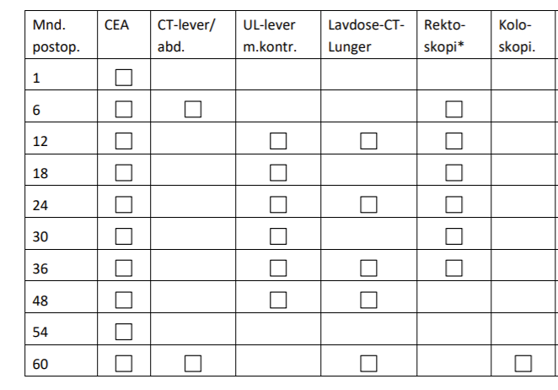
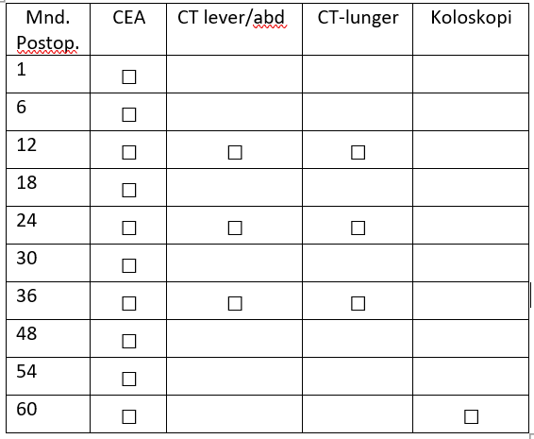
Skal vi slutte å ta bilder?
Nasjonale retningslinjer for tykktarmkreft 2017
Nasjonale retningslinjer for tykktarmkreft 2020

Slide 15
Hvordan skal vi løse problemet?
Radiolog
Henviser
-tilgengelig for radiolog
-kvalitet på henvisninger
-oppdatering
-klinisk beslutningsstøtte
-sjekklister
-kritisk bruk av anbefalinger
-bedre kommunikasjon med henviser
-intern kvalitetssikring
-standardisering i RHF
-radiolog skal inkluderes i referansegrupper
-felles IKT-system
-minimalisere ressursene som
brukes på letting etter tilfeldige bifunn
«It takes two to tango»

Slide 16
Hvordan skal vi løse problemet?
System
Pasient
-desinvestement – hva kan fases ut
-dokumentert nytte ved innføring av nye screeningsmetoder
-utprøving først på lokalt nivå
-lokale forskjeller bør vektlegges
-regelmessig oppdatering av anbefalinger
-økt støtte til finansiering av uavhengig legemiddelforskning, spesielt av nye kostbare
medikamenter
-opplysningskampanjer
-opplæring
-veiledning
-redusere antall «helsesjekk»
«It takes two to tango»

Slide 17
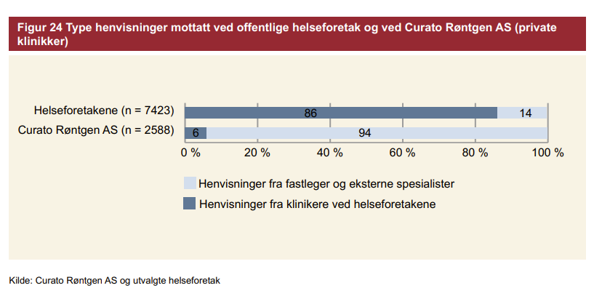
Hvordan skal vi løse problemet?
De private
Private røntgeninstitutter har i perioden 2006–2015 utført i gjennomsnitt 65% av MR-undersøkelsene og 29% av CT-undersøkelsene.
Riksrevisjonens undersøkelse av bruken av poliklinisk bildediagnostikk 2017

Slide 18
Hvordan skal vi løse problemet?
De private
-RHF skal følge opp kvaliteten på tilbudet de kjøper
-ingen av RHF har kontrollert behov for utført undersøkelser
-tillitsbasert kontroll
-standardisering (i samme RHF)?
-system for kommunikasjon mellom private aktører og fastleger
-kommunikasjon med RHF
-private skal inkluderes i referansegrupper
-overordnet kontroll av markedsføring ved helsetilbud

Slide 19
Konklusjon
«Det er uetisk å ta bilder av andres rygg for å dekke sin egen».
-Nasjonale retningslinjer ofte fører til økt forbruk av radiologiske undersøkelser.
-sammensatt problem med flere aktører som bidrar: pasient, radiolog, henviser, økonomi og system.
-det er et potensial for forbedring: bedre kommunikasjon, vitenskapelig dokumentasjon, standardisering av tilbudet og tiltak, individuell vurdering og avveiing av nytte/kost.

Slide 20
Takk for oppmerksomheten!

